Slide 1

Môn Tiếng Việt

Slide 2
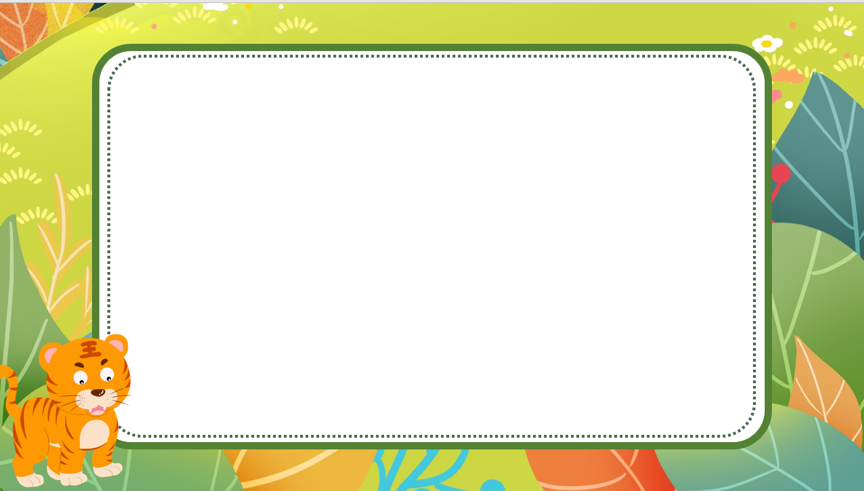
Tiết 3
Chính tả
Cái trống trường em

Slide 3
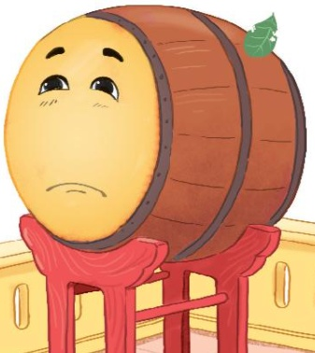
1. Nghe – viết: Cái trống trường em
1. Nghe – viết
Buồn không hả trống
Trong những ngày hè
Bọn mình đi vắng
Chỉ còn tiếng ve?
Kìa trống đang gọi
Tùng! Tùng! Tùng! Tùng
Cái trống lặng im
Nghiêng đầu trên giá
Chắc thấy chúng em
Nó mừng vui quá!

Slide 4

Chính tả
Cái trống trường em
buồn
bọn mình
nghiêng

Slide 5
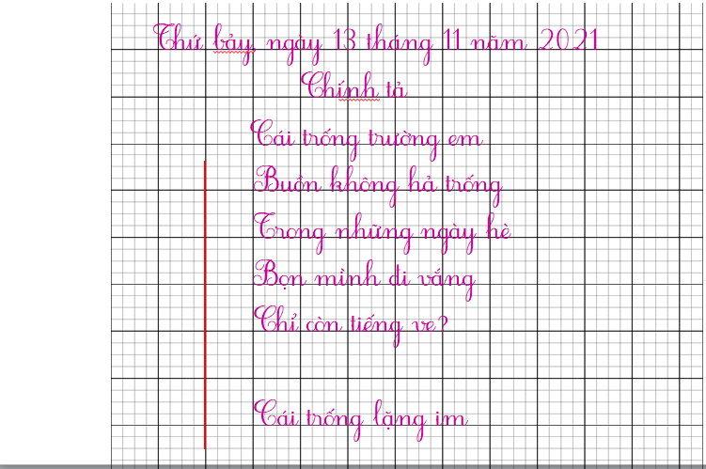
1. Nghe – viết: Cái trống trường em

Slide 6
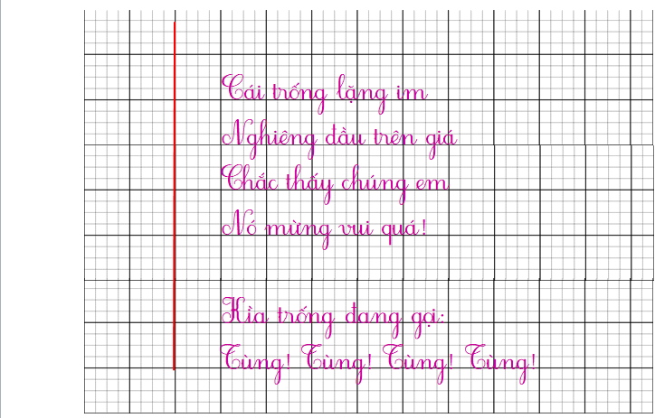

Slide 7
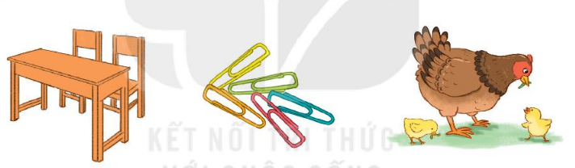
2. Dựa vào tranh, viết từ ngữ có tiếng bắt đầu bằng g hoặc gh
Cái ghế
Kẹp ghim
Gà mẹ, gà con

Slide 8


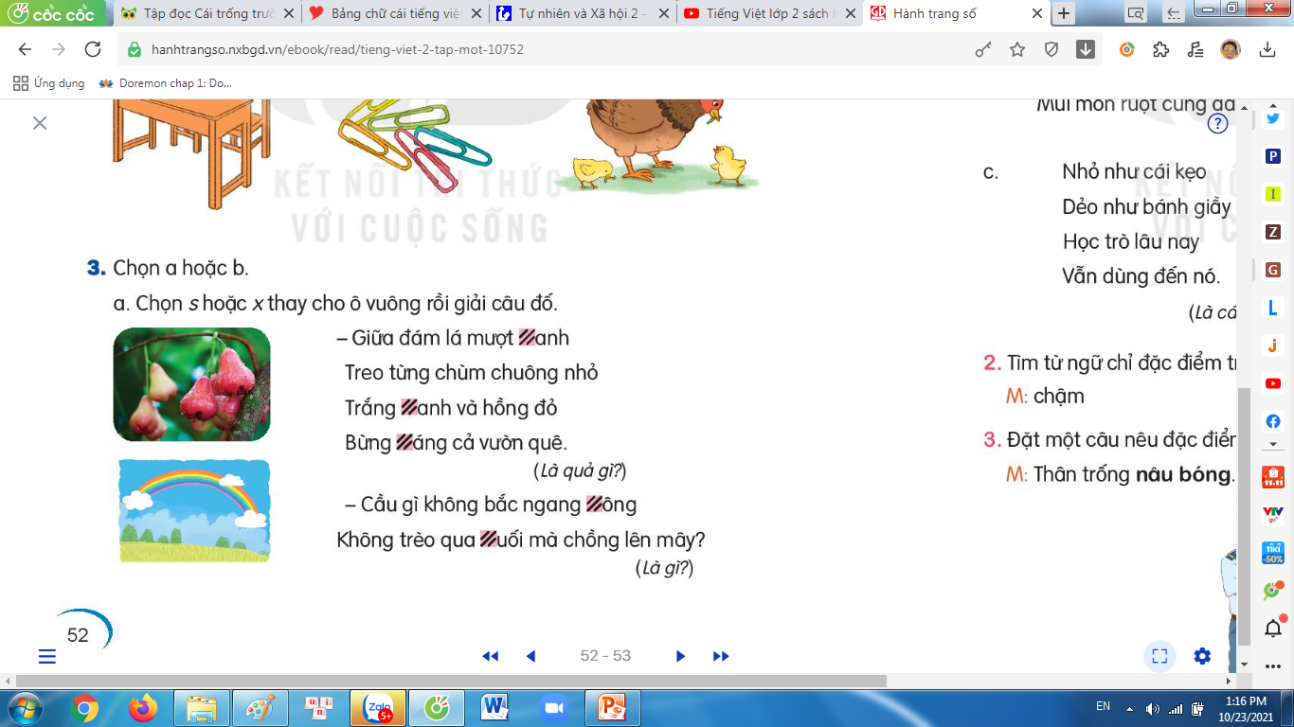
3. Chọn a hoặc b
a. Chọn x hoặc s thay cho ô vuông
Giữa đám lá mượt xanh
Treo từng chùm chuông nhỏ
Trắng xanh và hồng đỏ
Bừng sáng cả vườn quê

Slide 9



Cầu gì không bắc ngang sông
Không trèo qua suối mà chồng lên mây.

Slide 10
